Slide 1
微处理器设计1
刘鹏
liupeng@zju.edu.cn
College of ISEE
Zhejiang University
Source: 补充讲义

Slide 2

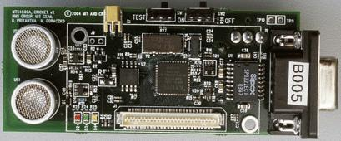
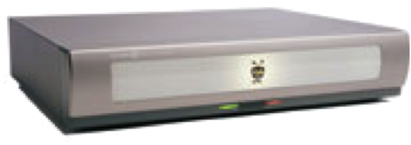

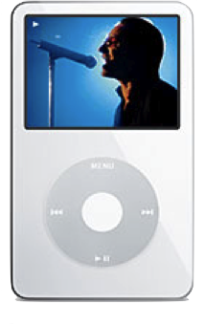

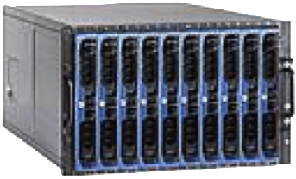

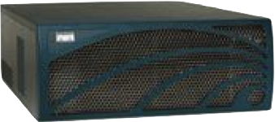

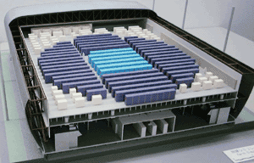

以微处理器为中心的数字系统
Sensor Nets
Set-top boxes
Cameras
Robots
Servers
Games
Media Players
Laptops
Smart phones
Routers
Supercomputers
Automobiles
2

Slide 3
10.1 微处理器结构
什么是微处理器？
微处理器由一片或少数几片大规模集成电路组成的中央处理器。
这些电路执行控制部件和算术逻辑部件的功能。
微处理器能完成取指令、执行指令，以及与外界存储器和逻辑部件交换信息等操作，是微型计算机的运算控制部分。
微处理器的主要结构
冯诺依曼结构
将程序存储和数据存储放在同一物理存储空间
相同的总线
硬件简单
哈佛结构
将程序存储和数据存储分别放在不同的物理存储空间
不同的总线
灵活、速度快

Slide 4
冯诺依曼计算机模型
四个主要组成部分
输入 INPUT
输出 OUTPUT
存储器 MEMORY
微处理器 CPU
冯诺依曼计算机模型

Slide 5
微处理器内部结构
微处理器的两个主要部分：
控制单元
用于控制数据通路的所有操作，实现微处理器运算的正确性
数据通路
主要包括运算单元ALU、存储单元（寄存器）及其相互连接
微处理器内部结构

Slide 6
指令集
专门执行一些指令集的微处理器
利用指令集编写不同的程序完成不同的处理任务
需要多少条指令集？
每条指令是什么？
每条指令的操作码（opcode）是什么？
指令编码使用多少位宽的数据？
程序指针（Program Counter, PC）寄存器
指令寄存器（Instruction Register, IR）
微处理器整体结构
RISC
CISC

Slide 7
微处理器的三个执行步骤
指令周期
（1）取指
即从程序存储器中把PC所指向的指令取出，拷贝到IR
PC+1指向下一条指令的地址
（2）译指
从IR中提取出操作码，对指令所要做的操作进行翻译
决定当前执行那一条指令，跳转到那一个对应的状态去
（3）执行指令
每一步将在有限状态机的一个状态被执行
每个指令通常在一个时钟周期内执行
有些情况下一些存储器操作的指令可能需要两个甚至更长的时钟周期，这种情况下就需要更多的状态来实现正确的时序。
一般而言，程序的指令都是存储在外部寄存器中的，所以除了CPU外，微处理器一般还需要外部存储器以及连接外部存储器与CPU的地址以及数据总线。

Slide 8
10.2 微处理器指令集 ISA
指令（Instruction）
计算机语言里的单词
指令集（Instruction Set Architecture）
计算机的词汇
指令需指明要执行的操作和要使用的操作数
机器语言（Machine Language）
指令编码为二进制数格式
汇编语言（Assembly Language）
符号格式表示各种指令
基本指令
加、减和跳转指令

Slide 9

处理器指令架构ISA
MIPS四个原则
（1）简洁规整
（2）加快经常性事件的速度
（3）较小的速度更快
（4）好的设计要求良好的妥协
MIPS, Intel IA32 (x86), Sun SPARC, PowerPC, IBM 390, Intel IA64, ARM
These are all ISAs
RISC(Reduced Instruction Set Computer)
fixed instruction length
few instruction formats
load/store architecture
MIPS Founded by J. Hennessy
(the 10th president of Stanford University, 1984)
设计ARM的原始想法完全来自于上述MIPS研究小组后来发表的论文，两位优秀并敏感的英国工程师Sophie Wilson和Steve Furber看到论文后专门跑到美国去参观实习了一把，回去后说服当时他们的公司老板开始设计ARM1，这个ARM1从1983年10月份项目启动，1年半后流片成功。
MIPS：Microprocessor without interlocked piped stages

Slide 10



汇编语言
加法
减法
复杂运算

Slide 11

操作数
常数（Constants）和变量
寄存器（register）
寄存器组（register set）
寄存器文件（register file）
寄存器操作
MIPS寄存器名称由$符号开头；
变量a、b和c放置在$S0、$S1和$S2；
该指令将存在$S1(b)和$S2(C)的32位值相加，32位结果写入$S0(a)。

Slide 12
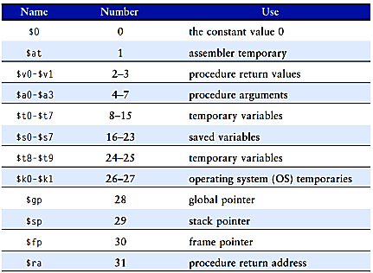
MIPS寄存器组

Slide 13


寻址存储器指令
load word
store word
MIPS使用字节可寻址存储器
存储器中的每个字节都有一个唯一的地址

Slide 14


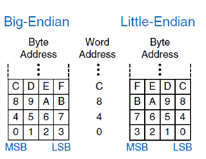
字节寻址组织方式
big-endian 或 little-endian方式
most significant byte, MSB在左侧
least significant byte, LSB于右侧
big-endian机器
字节的编号0从大（most significant）端开始
IBM 360, Motorola 68K, MIPS, SPARC
little-endian机器
字节编号0从小（least significant）端开始
Intel x86, ARM, DEC Vax & Alpha,…
一个字有四个字节
字地址相同

Slide 15

立即数
立即数操作
立即数是一个16位二进制补码数据
范围是[-32768，32767]

Slide 16
MIPS指令格式
1）R型------三个寄存器操作数格式
用于如add和sub指令，有三个寄存器操作数
2）I型--------两个寄存器操作数格式
用于如lw和sw指令，具有两个寄存器操作数和一个16位立即数
3）J型-------无寄存器格式
有一个26位的立即数，无寄存器
MIPS的32位指令编码

Slide 17

机器语言(machine language)
R-type Instructions
R型是寄存器类型（register-type）的缩写
32位指令
六个数字域
op，（也称为opcode或操作码），R型指令的opcode为6‘b000000
rs，rt，源寄存器
rd，目标寄存器
shamt，只用于移位操作，其它R型指令，shamt为5’b00000
funct，（也称为功能码），确定特定的R型操作
每个字段为5比特或6比特；

Slide 18
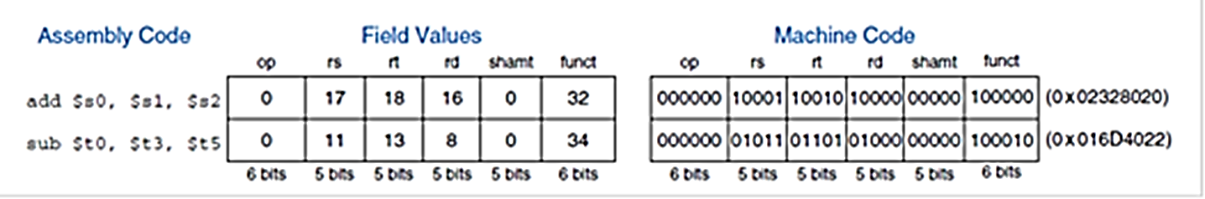
R型指令机器码
R型指令add和sub的机器码
汇编指令add $S0, $S1, $ S2
RS=$ S1（17），源数据
RT=$ S2（18），源数据
结果存到 RD=$ S0（16）。

Slide 19

I-Type Instructions
I型是立即数类型（immediate-type）的缩写
四个字段
op，操作码
rs，源操作数
rt，如addi和lw用作目标操作数，sw作为另一种源操作数
imm，源操作立即数
rs和imm始终用作源操作数

Slide 20
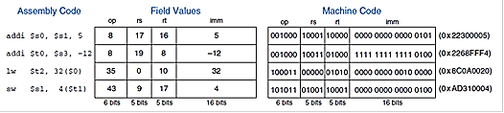
I 型指令机器码
I型指令有一个16位的立即数字段，
但立即数是在32位操作中使用的。
例如，lw需要在32位的基址寄存器加一个16位的偏移量。
符号扩展
如果是正的立即数，16位立即数扩展为32位，高16比特（31-16位）全为0；
如果是负的立即数，扩展为32位时高16比特（31-16位）全为1。
2的补数符号的扩展不改变它的值。

Slide 21
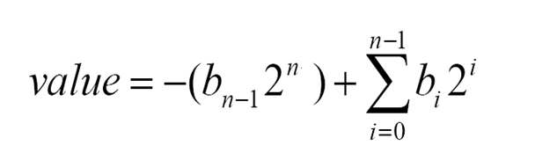
Signed & Unsigned Number
If given b[n-1:0] in a register or in memory
Unsigned value
Signed value (2’s complement)

Slide 22

J-type Instructions
J型是跳转型（jump-type）的缩写
此格式只用跳转指令使用。
用26位的地址操作数，addr
用于指定一个地址

Slide 23
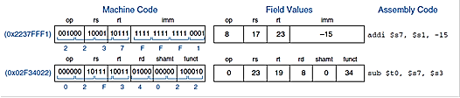
例
将下面的机器语言代码翻译为汇编语言
0x2237_FFF1
0x02F3_4022
把每一条指令写成二进制，
在最高六位查找每个指令的opcode，opcode决定如何解释其余位。
opcode分别为6’b001000 表示addi和6’b000000 表示R型指令，
R型指令的funct字段是6’b100010，这表明它是一个sub指令。
Notes:
?

